Slide 1
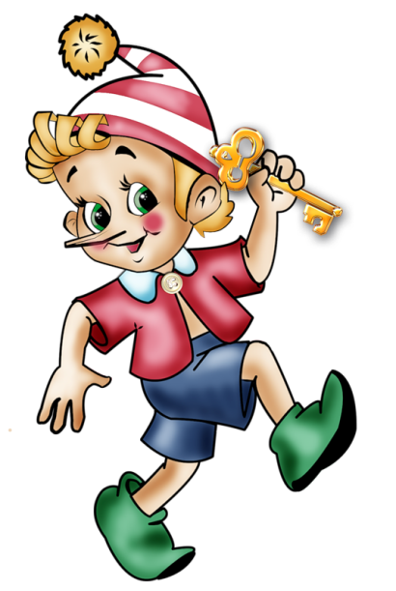
Работа по теме.
Буратино считает, что слова жёлтое и желтеет отвечают на один и тот же вопрос какое?, потому что все они обозначают цвет. Прав ли он?
Какое?
жёлтое
желтеет
Можно ли задать вопрос какой? к этим двум словам?
Какой вопрос возникает?
?! На какой вопрос отвечает слово желтеет ?

Slide 2
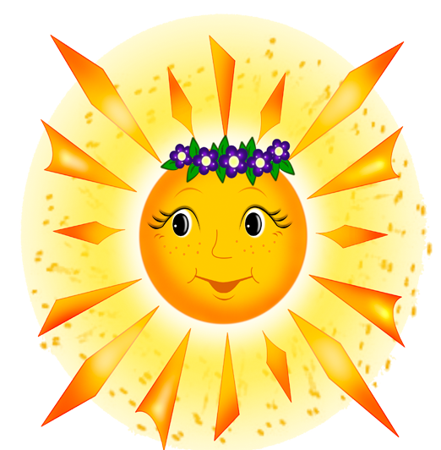
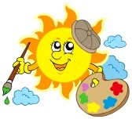
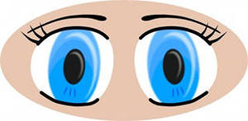
Что делает солнышко?

Slide 3
Что делает мальчик?

Slide 4
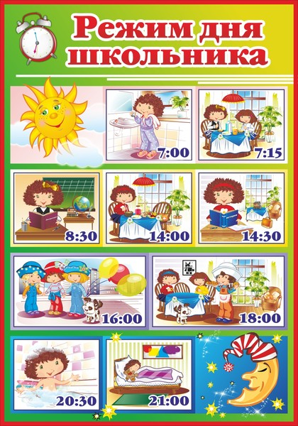
Написать по порядку, что делает девочка.
Утром девочка (что делает?)
встаёт, . . . , . . . .
В школе она (что делает?)
читает, . . . , . . . .
После школы она (что делает?)
гуляет, . . . , . . . .
Встаёт, умывается, одевается, завтракает, идёт в школу, читает, пишет, рисует, считает, гуляет, учит уроки, играет, помогает маме.

Slide 5
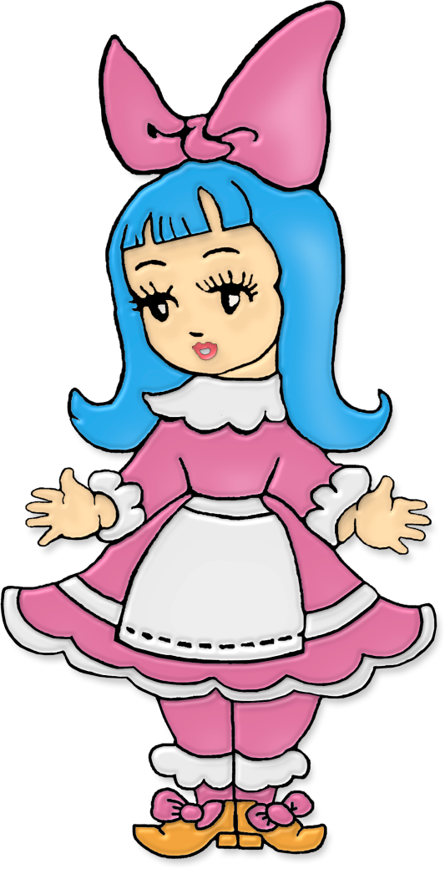
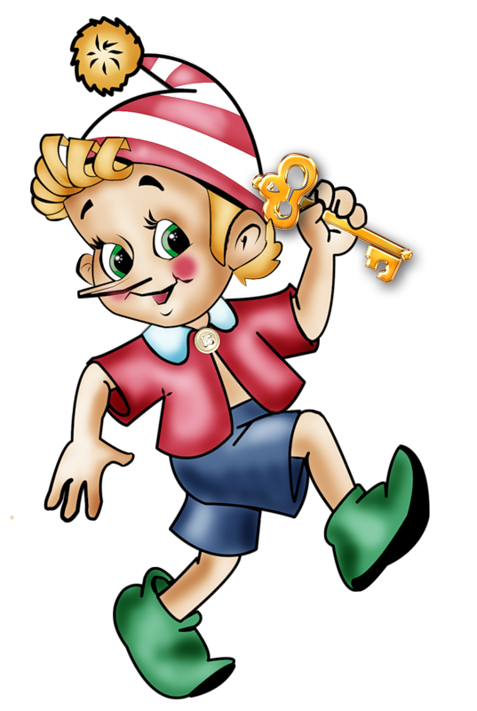
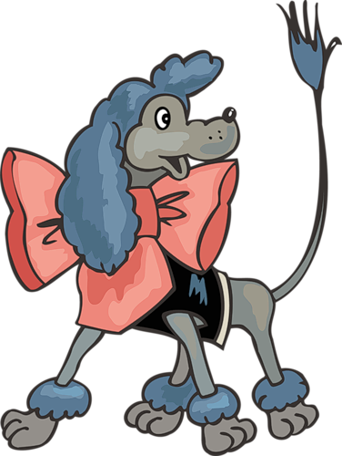
Он однажды появился В деревянной мастерской. Папа Карло потрудился Над игрушкою смешной.
Она была подружкой Буратино, Зовут ее – ….
У Мальвины — верный друг. Если кто обидит вдруг, Защитит подругу он, Храбрый пудель ...
Мальвина

Slide 6
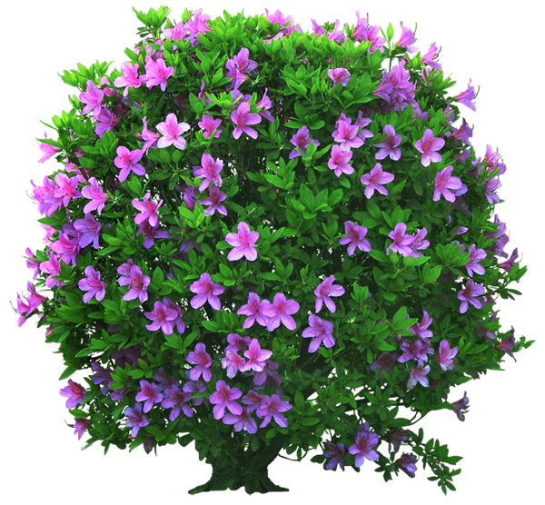
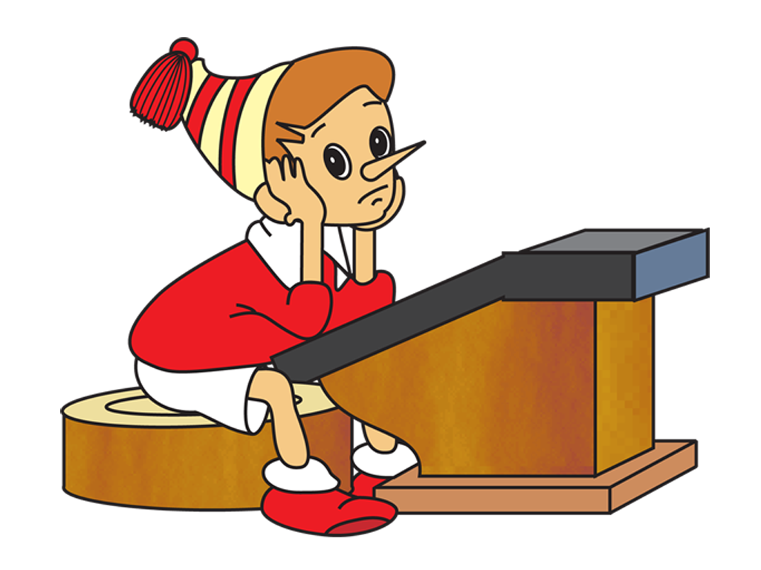
Составить предложение.

Slide 7
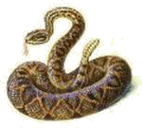
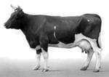
Развиваем умения
Прочитайте. Какие действия могут выполнять эти животные? Подберите к картинкам слова – названия действий.
Проверьте себя.
Комар ( что делает?)
Змея ( что делает?)
Корова ( что делает?)
жужжит, кусает, летает…
шипит, ползёт, кусает…
мычит, жуёт, пасётся…

Slide 8
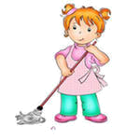
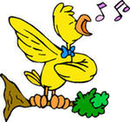
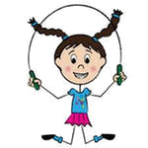
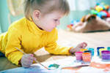
Проверяем себя
Соедините вопросы и слова – названия действий. Затем укажите рядом с цифрой нужную букву.
1) что делал?
2) что сделала?
3) что делает?
4) что делать?
а) нарисовала
б) прыгает
в) пел
г) мыть
Проверьте себя.
1) в, 2) а, 3) б, 4) г.

